Slide 1
Kumpulan Soal
Dynamic Programming
DP
Daftar latihan bertingkat dari AtCoder, CSES, Codeforces, dan Gemastik
Latihan Terarah · DP

Slide 2
Agenda
01 Cara Memakai Daftar Ini
05 Tingkat 3 — DP Lanjut
02 Mengenali Soal DP dari Pernyataannya
06 Soal Gemastik yang Sudah Diperiksa
03 Tingkat 1 — Membangun Refleks
07 Kesalahan yang Sering Terjadi
04 Tingkat 2 — Bentuk DP yang Sering Keluar
08 Rencana Latihan Enam Minggu

Slide 3
01
Cara Pakai
Satu soal adalah satu sesi, bukan satu bacaan

Slide 4
Cara Memakai Daftar Ini
Daftar ini bukan untuk dibaca sampai habis, melainkan dikerjakan satu per satu dengan aturan yang sama setiap kali.
Baca soalnya, lalu tutup daftar ini
Jangan lihat kolom "yang dilatih" lebih dulu. Menebak sendiri jenis DP-nya justru latihan utamanya — kolom itu adalah jawaban, bukan petunjuk awal.
Beri dua puluh menit untuk berpikir di kertas
Tulis empat hal: apa state-nya, apa transisinya, apa kasus dasarnya, dan berapa kompleksitasnya. Kalau keempatnya sudah jelas, kodenya hampir menulis dirinya sendiri.
Kalau buntu, buka kolom penjelasan — bukan editorial
Beri lima belas menit lagi setelah tahu jenis DP-nya. Editorial adalah pilihan terakhir, bukan langkah kedua.
Soal yang gagal wajib ditulis ulang dari nol besoknya
Baca pembahasannya, tutup, lalu kerjakan lagi sendiri keesokan harinya. Upsolving inilah yang paling menaikkan kemampuan — bukan banyaknya soal yang dibaca.

Slide 5
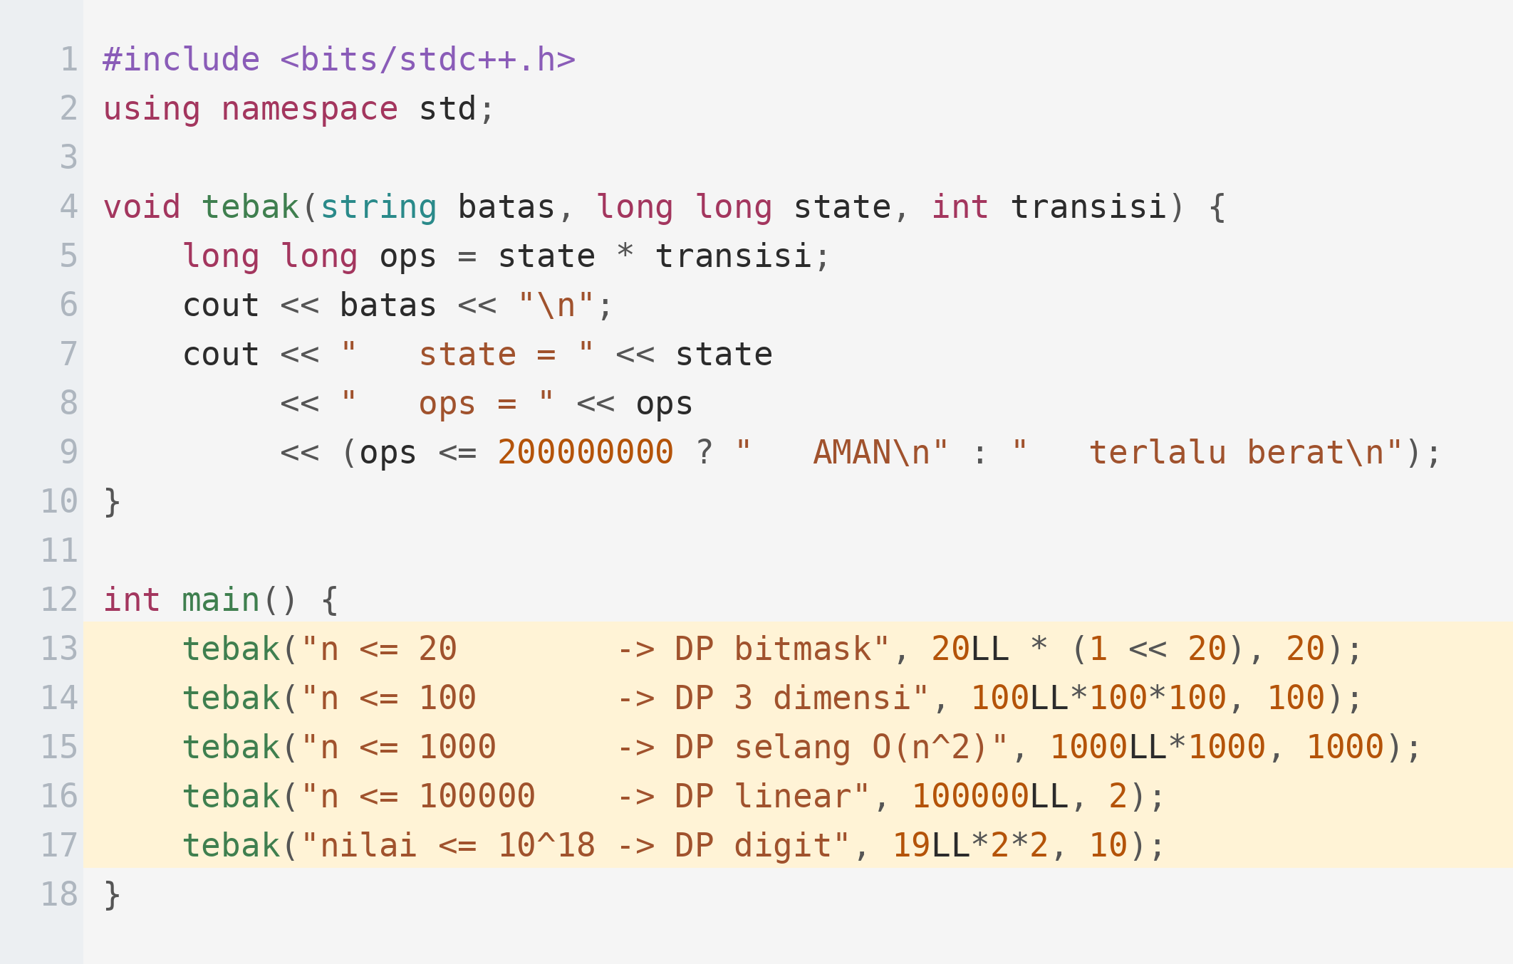
Mengenali Soal DP dari Pernyataannya
Batasan soal hampir selalu menunjuk bentuk DP-nya. Kode ini memetakan batasan menjadi tebakan bentuk DP dan biayanya.
PENJELASAN
Perhatikan baris ketiga: DP selang O(n^2) dengan n = 1000 sebenarnya O(n^3) dalam operasi, dan itu sudah di ambang. Menghitungnya lebih dulu memberitahumu apakah tebakanmu masuk akal.
n <= 20 hampir selalu berarti DP bitmask atau meet in the middle.
n <= 1000 dengan soal barisan biasanya DP selang atau LCS.
Angka sampai 10^18 dengan syarat digit berarti DP digit.
Hitung state dikali transisi sebelum mengetik, bukan sesudah TLE.

Slide 6
02
Tingkat 1
Membangun refleks — kerjakan berurutan, jangan diloncati

Slide 7
Tingkat 1 — AtCoder Educational DP Contest
Sepuluh soal pertama EDPC adalah tangga DP terbaik yang ada. Kerjakan berurutan; tiap soal menambah satu gagasan saja.
Soal | Yang dilatih | Deck terkait
AtCoder EDPC A — Frog 1 | DP linear pertama, dua pilihan lompatan | Day 143
AtCoder EDPC B — Frog 2 | Transisi dengan k pilihan, bukan dua | Day 143
AtCoder EDPC C — Vacation | State tambahan: kegiatan hari kemarin | Day 155
AtCoder EDPC D — Knapsack 1 | 0-1 knapsack baku, kapasitas kecil | Day 145
AtCoder EDPC E — Knapsack 2 | Tukar peran: nilai jadi indeks, berat jadi isi | Day 145
AtCoder EDPC F — LCS | DP dua dimensi plus rekonstruksi jawaban | Day 149, 152
AtCoder EDPC G — Longest Path | DP di atas DAG, digabung topological sort | Day 119
AtCoder EDPC H — Grid 1 | DP pada grid dengan halangan | Day 150
AtCoder EDPC I — Coins | DP probabilitas paling dasar | Day 163
AtCoder EDPC J — Sushi | DP ekspektasi dengan tiga dimensi | Day 163

Slide 8
Tingkat 1 — CSES Dynamic Programming
CSES memberi umpan balik per test case, jadi kesalahan kecil langsung ketahuan. Cocok dipakai bersamaan dengan EDPC.
Soal | Yang dilatih | Deck terkait
CSES — Dice Combinations | Menghitung cara, urutan diperhatikan | Day 141, 143
CSES — Minimizing Coins | Coin change minimum, koin tak terbatas | Day 144
CSES — Coin Combinations I | Menghitung susunan, urutan diperhatikan | Day 144
CSES — Coin Combinations II | Menghitung kombinasi, urutan diabaikan | Day 144
CSES — Removing Digits | DP dengan transisi dari digit bilangan | Day 143
CSES — Grid Paths | DP grid dengan sel terlarang | Day 150
CSES — Book Shop | 0-1 knapsack dengan optimasi satu baris | Day 145, 153
CSES — Array Description | DP dengan nilai sebagai dimensi kedua | Day 155
CSES — Edit Distance | Jarak sunting, DP dua string | Day 149
CSES — Money Sums | Subset sum, kumpulan nilai yang tercapai | Day 146

Slide 9
03
Tingkat 2
Bentuk DP yang paling sering keluar di kontes

Slide 10
Tingkat 2 — Codeforces
Soal-soal ini muncul di posisi C dan D Div 2. Semuanya klasik dan pembahasannya berlimpah bila kamu benar-benar buntu.
Soal | Yang dilatih | Deck terkait
Codeforces 455A — Boredom | DP linear dengan pengelompokan nilai | Day 143
Codeforces 189A — Cut Ribbon | Unbounded knapsack berbentuk lain | Day 144
Codeforces 698A — Vacations | State tambahan berupa pilihan kemarin | Day 155
Codeforces 977F — Consecutive Subsequence | DP digabung map, bukan array | Day 143, 155
Codeforces 1195C — Basketball Exercise | DP dua baris, pilihan bergantian | Day 143
Codeforces 4D — Mysterious Present | LIS pada dua dimensi sekaligus | Day 148
Codeforces 580D — Kefa and Dishes | DP bitmask dengan bonus antar pasangan | Day 156
AtCoder EDPC K — Stones | DP permainan: posisi menang dan kalah | Day 165
AtCoder EDPC L — Deque | DP selang dua pemain | Day 151, 165
AtCoder EDPC N — Slimes | DP selang klasik, digabung prefix sum | Day 151

Slide 11
Tingkat 2 — CSES & AtCoder Lanjutan
Di tingkat ini state-nya mulai perlu dirancang, bukan langsung terlihat dari pernyataan soal.
Soal | Yang dilatih | Deck terkait
CSES — Removal Game | DP selang untuk permainan dua pemain | Day 151, 165
CSES — Rectangle Cutting | DP dua dimensi dengan pemotongan | Day 151
CSES — Increasing Subsequence | LIS dalam O(n log n) | Day 148
CSES — Projects | DP digabung binary search pada waktu | Day 143
CSES — Elevator Rides | DP bitmask dengan dua nilai per state | Day 156
CSES — Two Sets II | Subset sum menghitung banyaknya cara | Day 146
AtCoder EDPC O — Matching | DP bitmask untuk pencocokan bipartit | Day 157
AtCoder EDPC P — Independent Set | DP pada pohon, dua keadaan per simpul | Day 160
AtCoder EDPC M — Candies | DP dengan prefix sum sebagai percepatan | Day 143
AtCoder EDPC S — Digit Sum | DP digit dengan batas ketat | Day 159

Slide 12
04
Tingkat 3
DP lanjut — kerjakan setelah Tingkat 2 tuntas

Slide 13
Tingkat 3 — DP Lanjut
Jangan menyentuh bagian ini sebelum Tingkat 2 selesai. Soal di sini menguji perancangan state, bukan lagi penerapan pola.
Soal | Yang dilatih | Deck terkait
AtCoder EDPC Q — Flowers | DP digabung Fenwick Tree | Day 148, 170
AtCoder EDPC T — Permutation | DP menghitung dengan prefix sum | Day 155
AtCoder EDPC U — Grouping | DP bitmask menelusuri seluruh himpunan bagian | Day 158
AtCoder EDPC V — Subtree | Rerooting technique | Day 162
AtCoder EDPC W — Intervals | DP digabung segment tree | Day 172
AtCoder EDPC Z — Frog 3 | Convex Hull Trick | Day 244
CSES — Counting Tilings | Broken profile DP | Day 166
CSES — Counting Numbers | DP digit dengan dua batas | Day 159
Codeforces 868F — Yet Another Minimization | Divide and conquer optimization | Day 248
CSES — Counting Towers | DP dengan keadaan bentuk baris | Day 166

Slide 14
05
Soal Gemastik
Diambil dari arsip resmi TLX dan sudah diperiksa isinya

Slide 15
Gemastik — Soal Bernuansa DP
Arsip Gemastik 14 (2021) statement-nya terbuka untuk umum, jadi jenis soalnya bisa dipastikan. Tahun setelahnya perlu dibuka sendiri di TLX.
Soal | Yang dilatih | Letak
Maximum Sum of Array | DP linear dengan syarat jarak minimum M antar unsur terpilih, n sampai 10^6 | Gemastik 14 · Penyisihan J
Soal Gemastik | Kombinatorika menghitung permutasi dengan dua syarat urutan | Gemastik 14 · Penyisihan H
Barisan Fimoracci | Perlu dibuka sendiri — statement 2024 tidak terbuka untuk umum | Gemastik 2024 · Penyisihan E
Soal Query Digit | Perlu dibuka sendiri — judulnya mengarah ke DP digit | Gemastik 15 · Penyisihan H
Zuma Bergembira | Perlu dibuka sendiri — judulnya mengarah ke DP selang | Gemastik 2023 · Final J

Slide 16
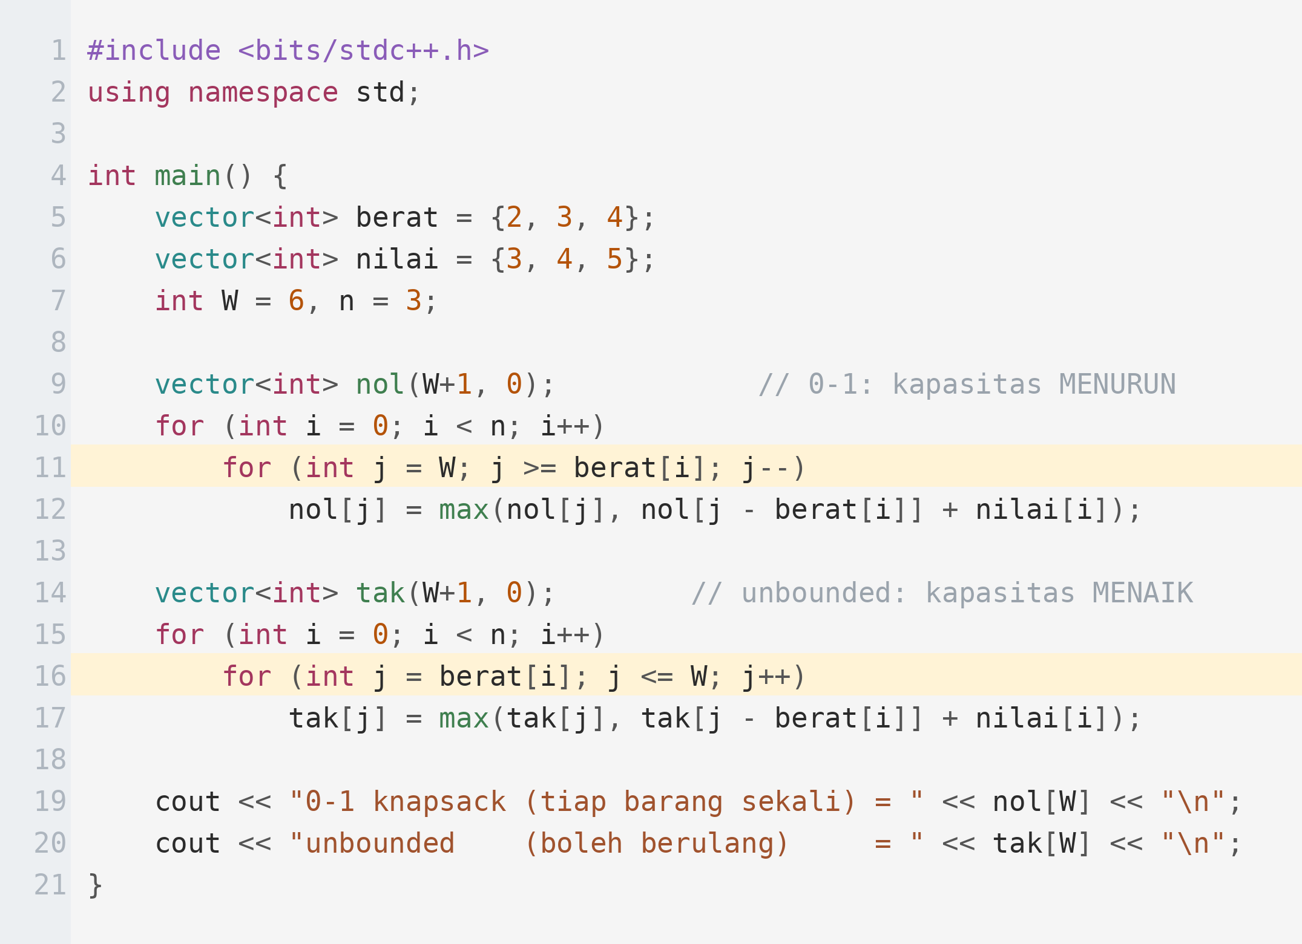
Kesalahan yang Sering Terjadi Saat Latihan DP
Kesalahan nomor satu: arah loop knapsack. Kode ini menjalankan kedua arah pada data yang sama — hasilnya dua soal yang berbeda.
PENJELASAN
Satu-satunya perbedaan adalah arah loop kapasitas, dan jawabannya berbeda. Menurun berarti tiap barang hanya boleh dipakai sekali; menaik berarti boleh berulang.
0-1 knapsack: kapasitas dari BESAR ke kecil.
Unbounded knapsack: kapasitas dari KECIL ke besar.
Kedua kode berjalan lancar — yang salah hanya jawabannya.
Hafalkan satu baris ini; ia muncul di hampir setiap soal knapsack.

Slide 17
Rencana Latihan Enam Minggu
Tiga soal per hari terlalu banyak. Dua soal yang dikerjakan tuntas lebih baik daripada lima yang setengah jadi.
Minggu | Isi | Target
Minggu 1 | EDPC A sampai E | Refleks state dan transisi terbentuk
Minggu 2 | EDPC F sampai J + CSES Dice, Minimizing Coins | Knapsack dan DP dua dimensi lancar
Minggu 3 | Sisa CSES Tingkat 1 | Semua bentuk DP dasar pernah ditulis sendiri
Minggu 4 | Codeforces Tingkat 2 | Terbiasa mengenali DP tanpa diberi tahu
Minggu 5 | CSES & AtCoder Tingkat 2 | Mulai merancang state, bukan menirunya
Minggu 6 | Tingkat 3 + ulang seluruh soal yang gagal | Upsolving; ini minggu paling berharga

Slide 18
Ringkasan
Empat hal yang menentukan apakah latihan ini berhasil atau tidak.
Urutan lebih penting daripada jumlah
EDPC disusun agar tiap soal menambah tepat satu gagasan baru. Meloncatinya membuat soal berikutnya terasa jauh lebih sulit daripada seharusnya.
Dua puluh menit berpikir sebelum melihat apa pun
Waktu berpikir itulah latihannya. Membuka editorial lebih cepat memberi rasa paham tanpa kemampuan mengulanginya.
Soal yang gagal wajib ditulis ulang dari nol
Baca pembahasannya, tutup, lalu kerjakan lagi sendiri keesokan harinya. Upsolving inilah yang paling menaikkan kemampuan.
Catat satu kalimat untuk tiap soal yang selesai
"Soal ini DP karena ..." — kalimat pendek itu yang membuatmu mengenali bentuk yang sama di kontes berikutnya.

